Slide 1


目录
系统框图
北京科技大学
视觉系统
——解魔方机器人
算法
控制策略
UI设计

Slide 2
目录
系统运行流程图
视觉系统
算法
控制策略
UI设计

Slide 3
系统运行流程图
采集图像
聚类
完整
魔方
信息
算法
算法
转换
下位机
机械结构
原始
图像
拧动
步骤
机械
步骤
脉冲

Slide 4
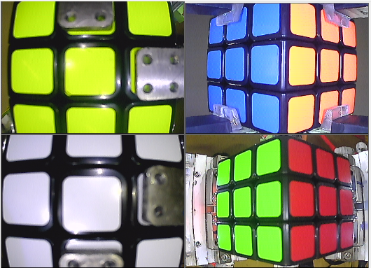
视觉系统
视觉系统由上、下、左、右四个摄像头组成，一次性可扫描50个色块。将魔方旋转90°后再次扫描，对两次扫描结果融合可得到完整的魔方信息。

Slide 5
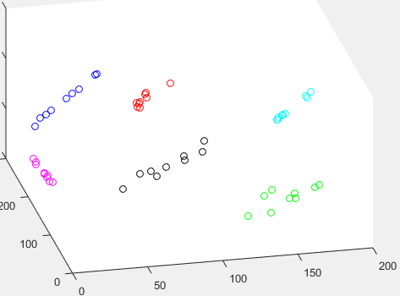
视觉系统
视觉系统由上、下、左、右四个摄像头组成，一次性可扫描50个色块。将魔方旋转90°后再次扫描，对两次扫描结果融合可得到完整的魔方信息。
由于四个摄像头与魔方距离远近的不同，以及光照条件等因素的影响，可明显看到图像颜色在RGB空间中成带状分布，难以区分。

Slide 6
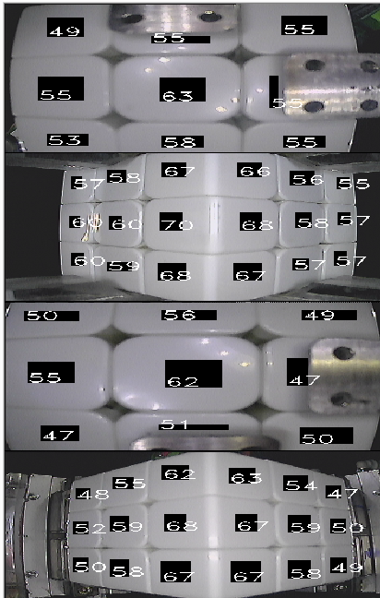
视觉系统
视觉系统由上、下、左、右四个摄像头组成，一次性可扫描50个色块。将魔方旋转90°后再次扫描，对两次扫描结果融合可得到完整的魔方信息。
由于四个摄像头与魔方距离远近的不同，以及光照条件等因素的影响，可明显看到图像颜色在RGB空间中成带状分布，难以区分。
提前用一个纯白色魔方对视觉系统进行亮度标定。右边图像中数字就是当前色块的光照强度。

Slide 7
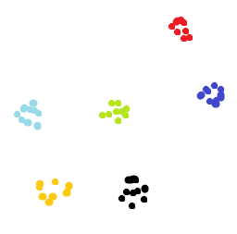
视觉系统
视觉系统由上、下、左、右四个摄像头组成，一次性可扫描50个色块。将魔方旋转90°后再次扫描，对两次扫描结果融合可得到完整的魔方信息。
由于四个摄像头与魔方距离远近的不同，以及光照条件等因素的影响，可明显看到图像颜色在RGB空间中成带状分布，难以区分。
提前用一个纯白色魔方对视觉系统进行亮度标定。右边图像中数字就是当前色块的光照强度。
光照标定后，明显消除了带状分布现象。同类聚集，异类远离。
颜色识别采用k-mean聚类和k-临近聚类算法，双重保险，提高系统可靠性。
视觉扫描与聚类总时间约1100ms。

Slide 8
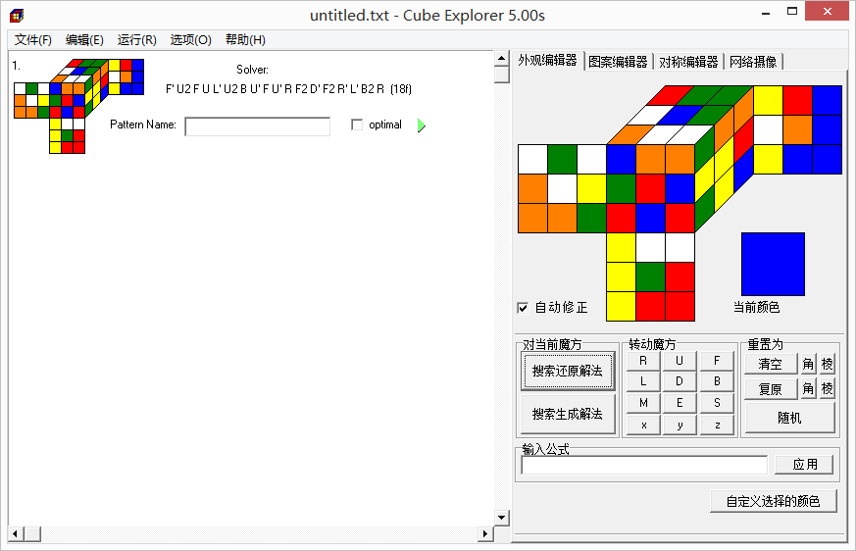
算法
算法采用two-phase algorithm（二阶段算法），50ms内平均拧动步骤18.5步。

Slide 9
算法
拧动步骤→机械步骤转换算法，经历了三个阶段：
第一阶段，采用贪心算法：
当执行完前 i-1 个拧动步骤后，根据当前魔方的朝向和手爪的朝向，寻找出执行第 i 个拧动步骤最短的机械步骤序列。
平均机械步骤78步。
选取本次最短路径
1 2 3 4 … i-1 i … n
R1 F1 R2 L1 ……U1 L1 R1 B2……R1 F2 U2 D2

Slide 10
算法
拧动步骤→机械步骤转换算法，经历了三个阶段：
第二阶段，采用深度优先搜索算法：
第 i 个拧动步骤执行序列的选择，会影响后面 n-i 个拧动步骤的执行序列。因此该问题是个动态规划问题，贪心算法不能找到最优解。
经验证，对于第 i 个拧动步骤，除贪心算法选择的最短步骤外，还有15个可供选择的实现方法。因此搜索的每个节点都有16个子节点。
相对贪心算法，总步骤数约缩短为原来的89%
16种实现方法
1 2 3 4 … i-1 i … n
R1 F1 R2 L1 ……U1 L1 R1 B2……R1 F2 U2 D2

Slide 11
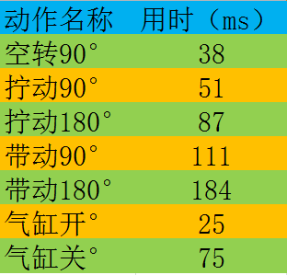
算法
拧动步骤→机械步骤转换算法，经历了三个阶段：
第三阶段，以耗时最短为目标的深度优先搜索算法：
考虑到，气缸开合、电机转动90°、180°耗时是不同的，因此步骤最短的不一定是用时最短的。
在16种选择中，选取使全局耗时最少的
相对深度搜索算法，总耗时约为之前的85%
1 2 3 4 … i-1 i … n
R1 F1 R2 L1 ……U1 L1 R1 B2……R1 F2 U2 D2

Slide 12
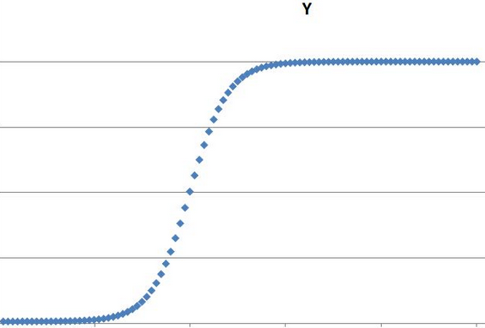
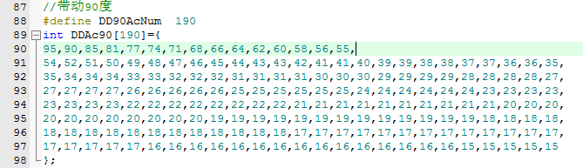
控制策略
电机加速与减速采用Sin函数曲线
为节省积分运算时间，采取空间换时间的策略，提前将调试好的加减速曲线以数组形式存入程序中。

Slide 13
控制策略
将电机的运动模式分为带动、拧动、空转，分别调试
带动
拧动
空转

Slide 14
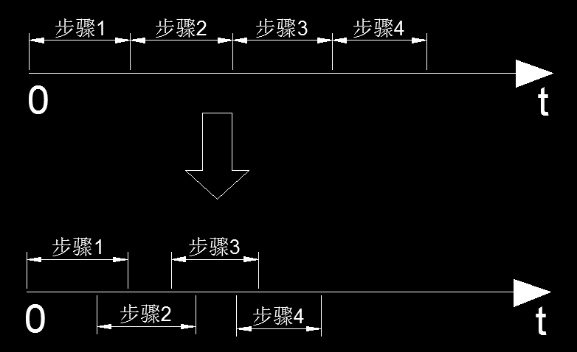
控制策略
时间复用
时间复用是指，在保证手爪不相撞的基础上，一个步骤尚未执行完毕时，另一个步骤可以开始执行。

Slide 15
控制策略
时间复用
时间复用使得总用时突破8秒大关！

Slide 16
UI设计

Slide 17
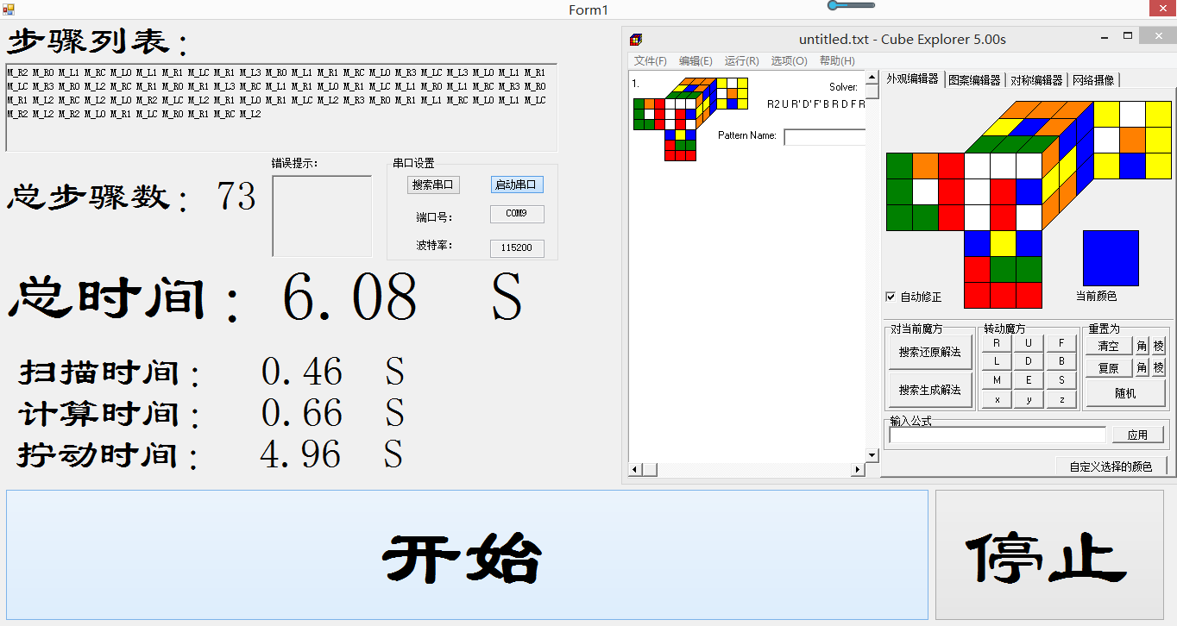

Slide 18
谢谢！
多次打破人类选手世界纪录
关键词：
平均6.5秒
追求极致
力求完美
白魔方标定
聚类
质量22kg
成本约2500元
时间复用
深度优先搜索
空间换时间
UI
电机运动模式
Sin曲线加减速

